Slide 1

Vy_32_Inovace_36_fruit
Základní škola Jindřicha Pravečka Výprachtice 390
Reg.č. CZ.1.07/1.4.00/21.1674
Autor: Mgr. Jana Kacálková

Slide 2

What is it?
lemon
plum
pear

Slide 3

RIGHT!

Slide 4
RIGHT

Slide 5
RIGHT

Slide 6
RIGHT

Slide 7

WRONG

Slide 8
WRONG

Slide 9
WRONG

Slide 10
WRONG

Slide 11
WRONG

Slide 12
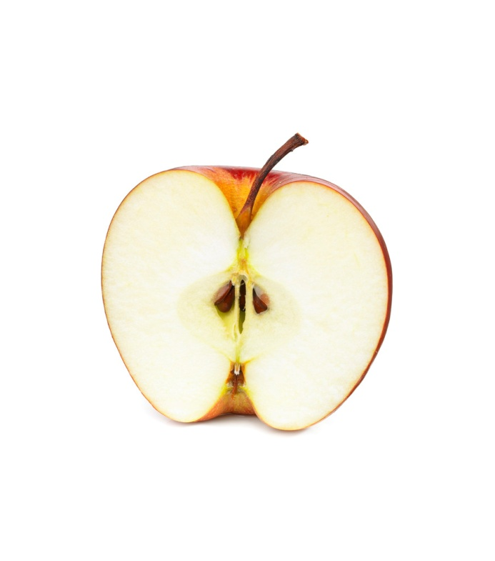
What is it?
pear
banana
apple

Slide 13
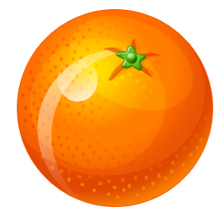
What is it?
plum
apple
orange

Slide 14
What is it?
banana
orange
lemon

Slide 15
What is it?
apple
book
plum

Slide 16
RIGHT

Slide 17




END
END
END

Slide 18
Anotace: Tento učební materiál je určen pro žáky 3. třídy a umožňuje jim procvičit si slovní zásobu z okruhu ovoce. Obrázky jsou použity z klipartu.

